Slide 1
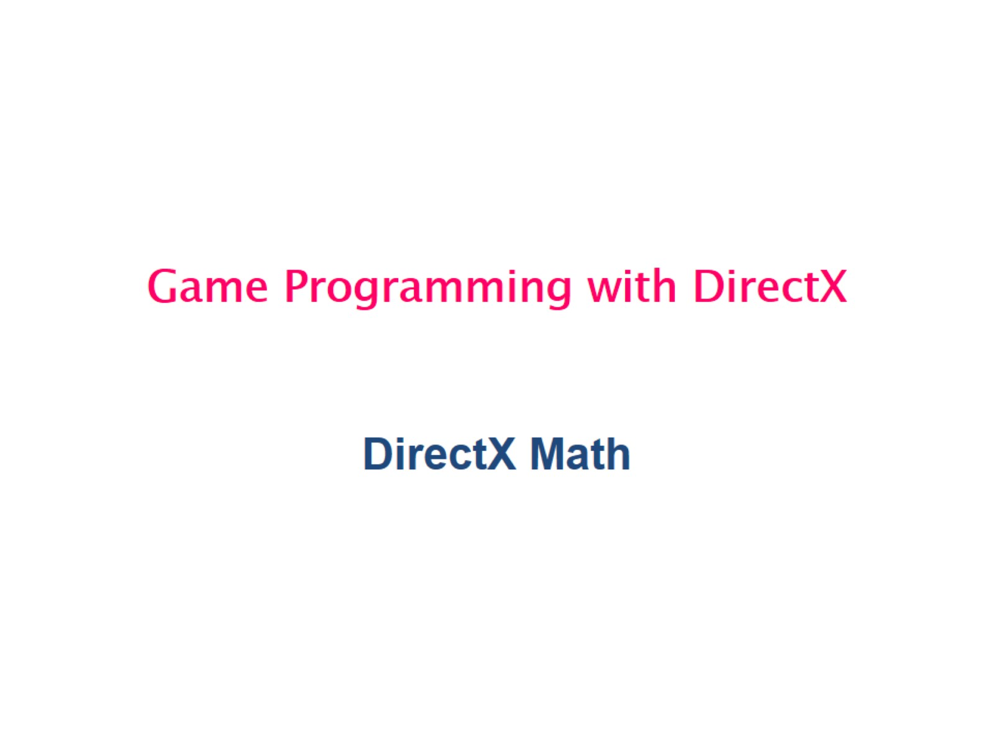
Game Programming with DirectX

Slide 2
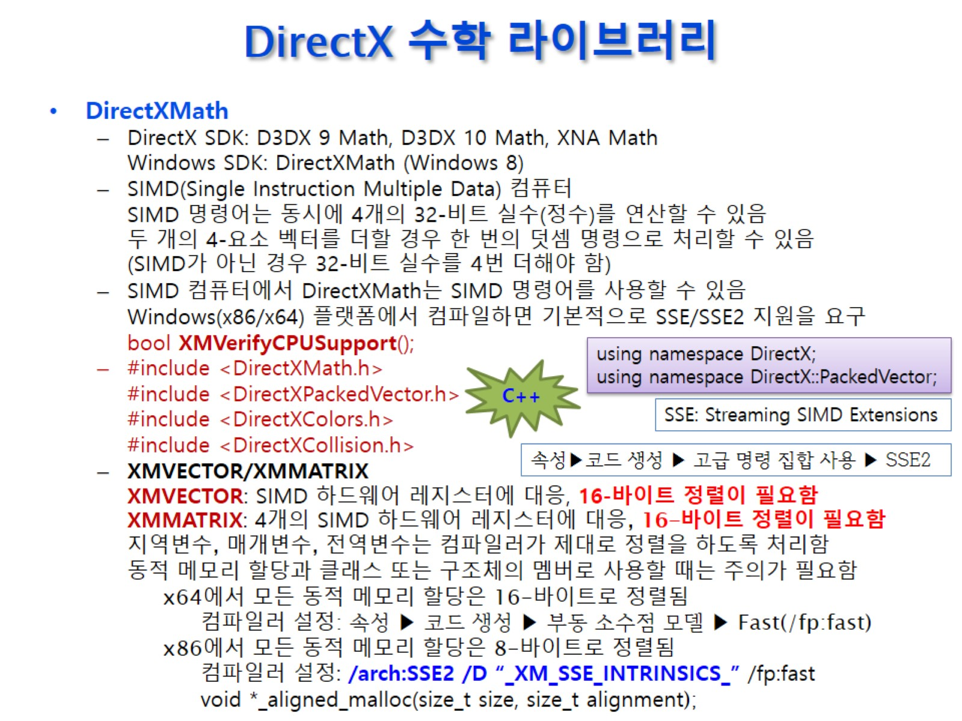
DirectX 수학 라이브러리

Slide 3
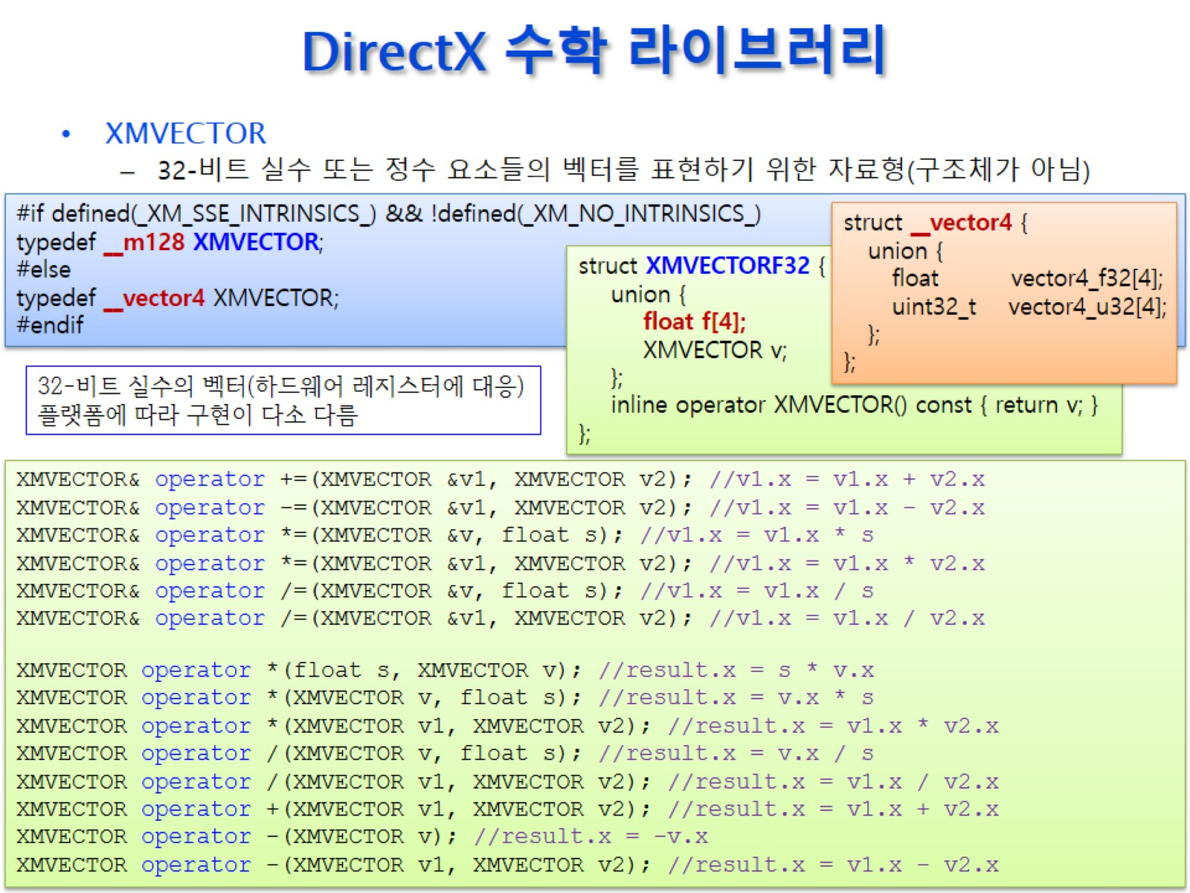
DirectX 수학 라이브러리

Slide 4
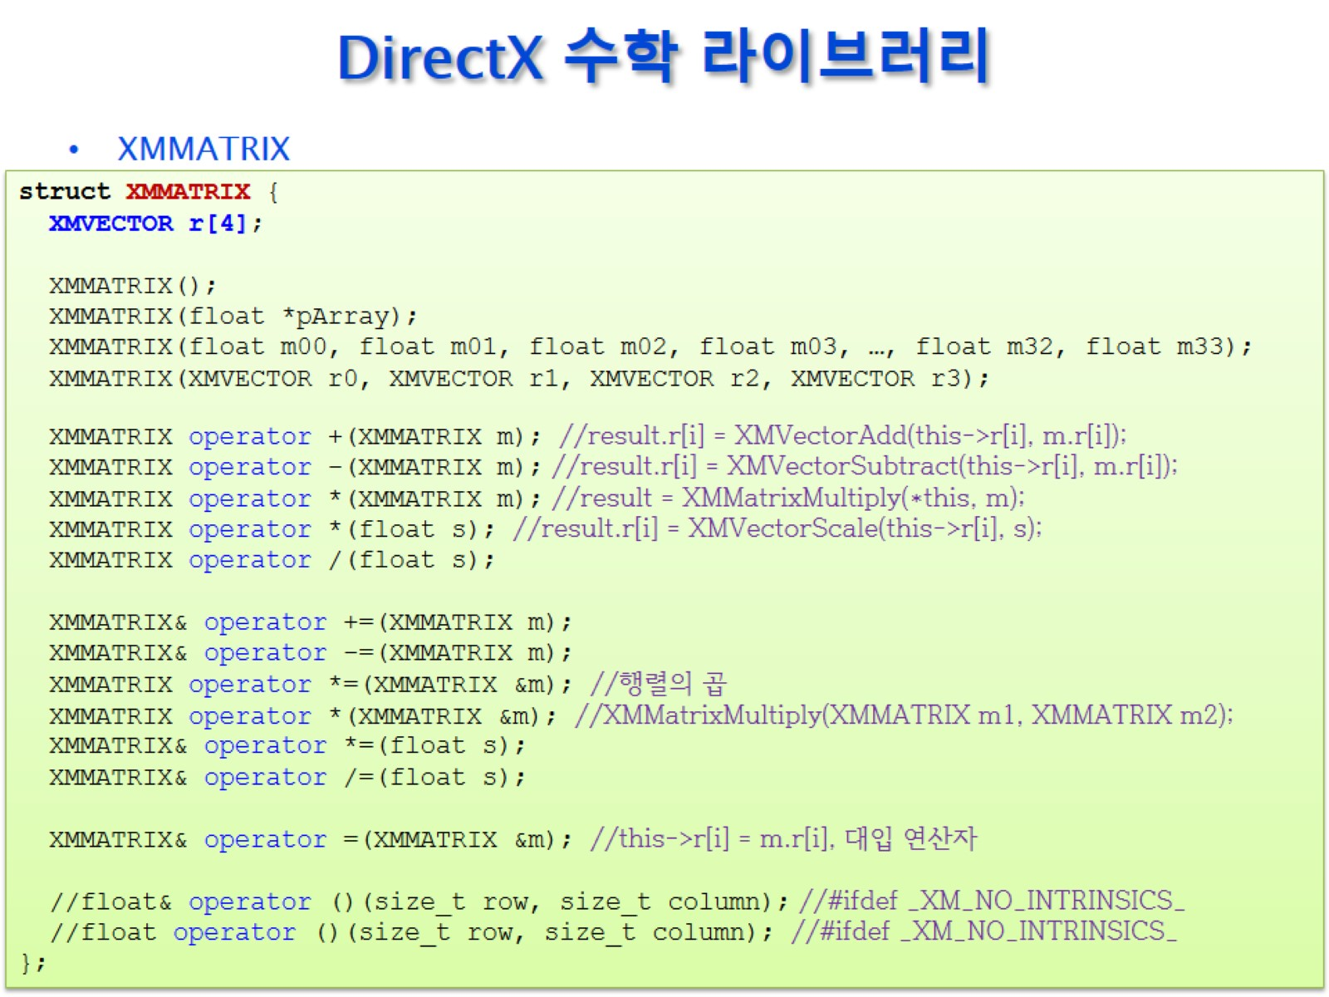
DirectX 수학 라이브러리

Slide 5
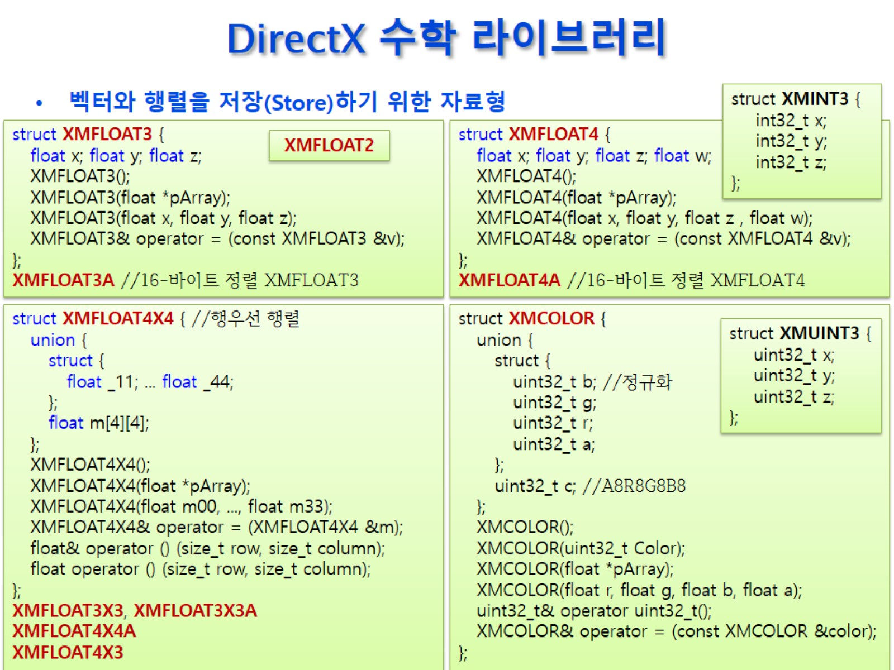
DirectX 수학 라이브러리

Slide 6
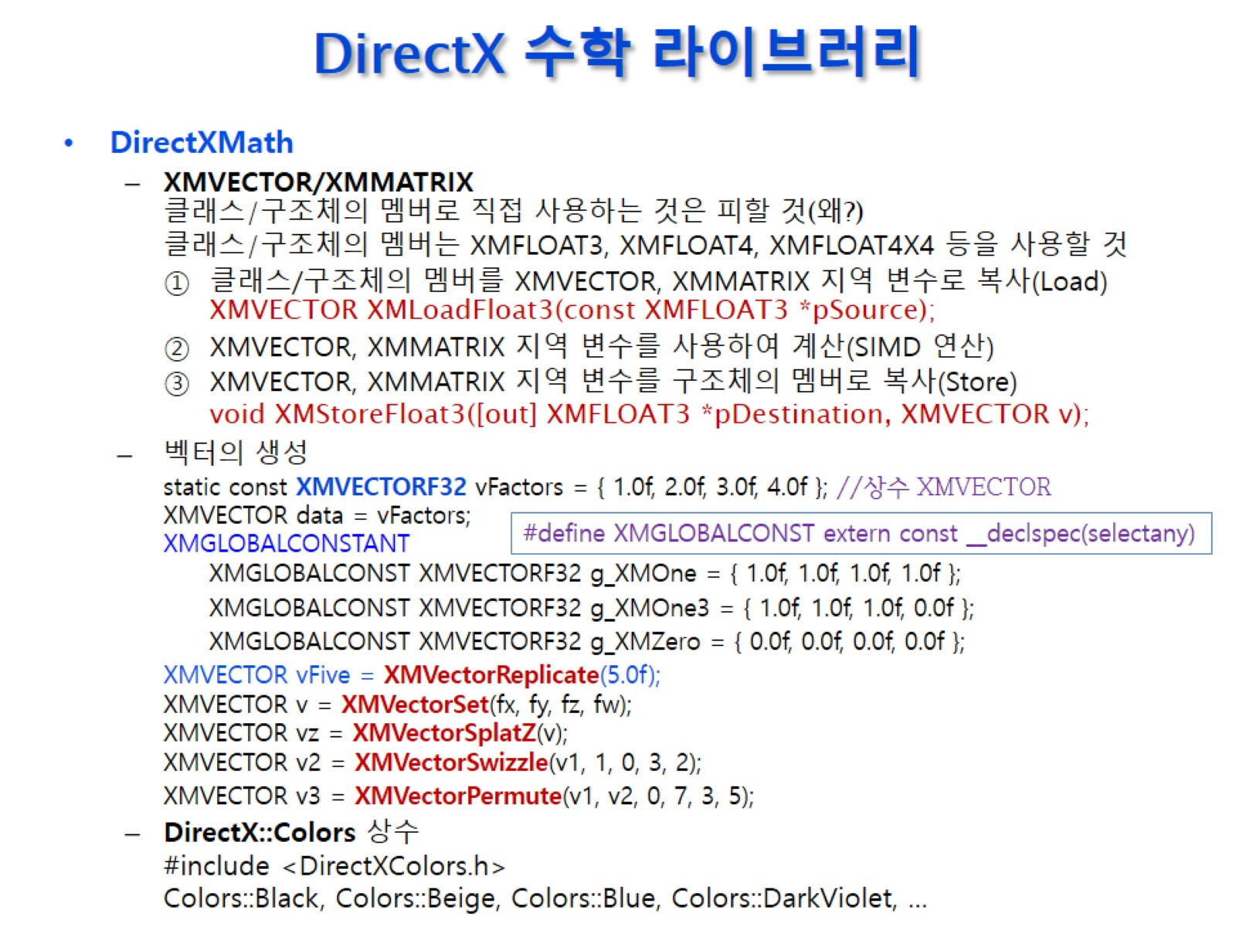
DirectX 수학 라이브러리

Slide 7
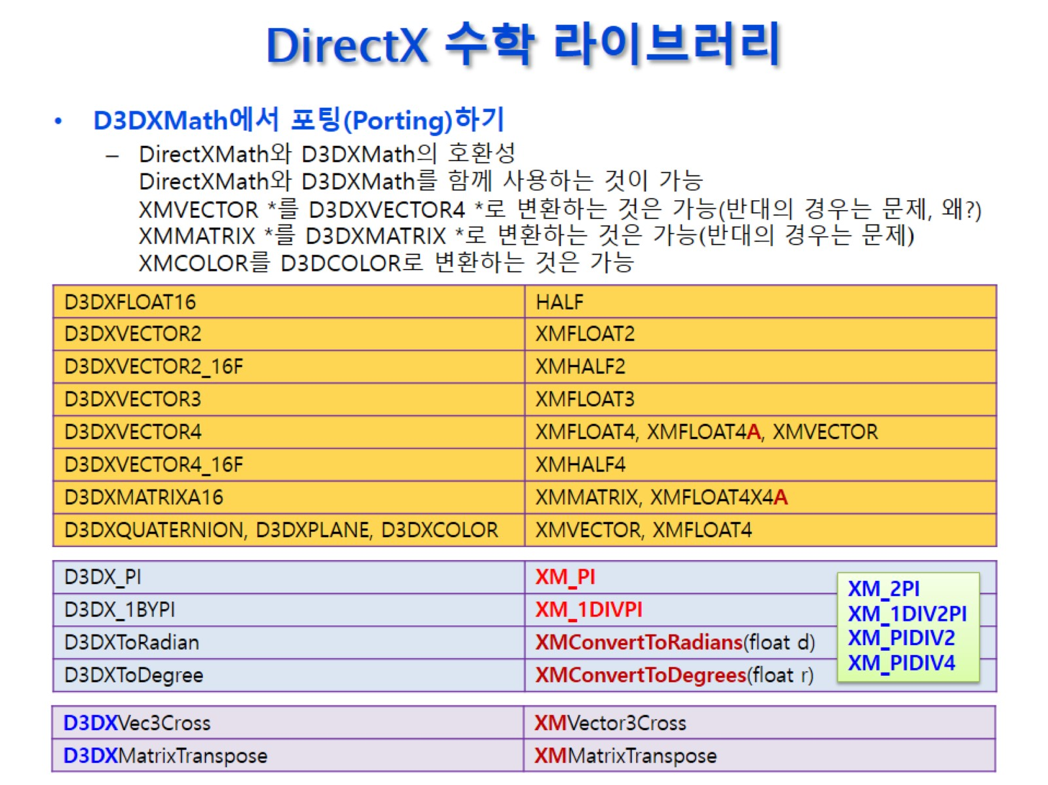






DirectX 수학 라이브러리

Slide 8
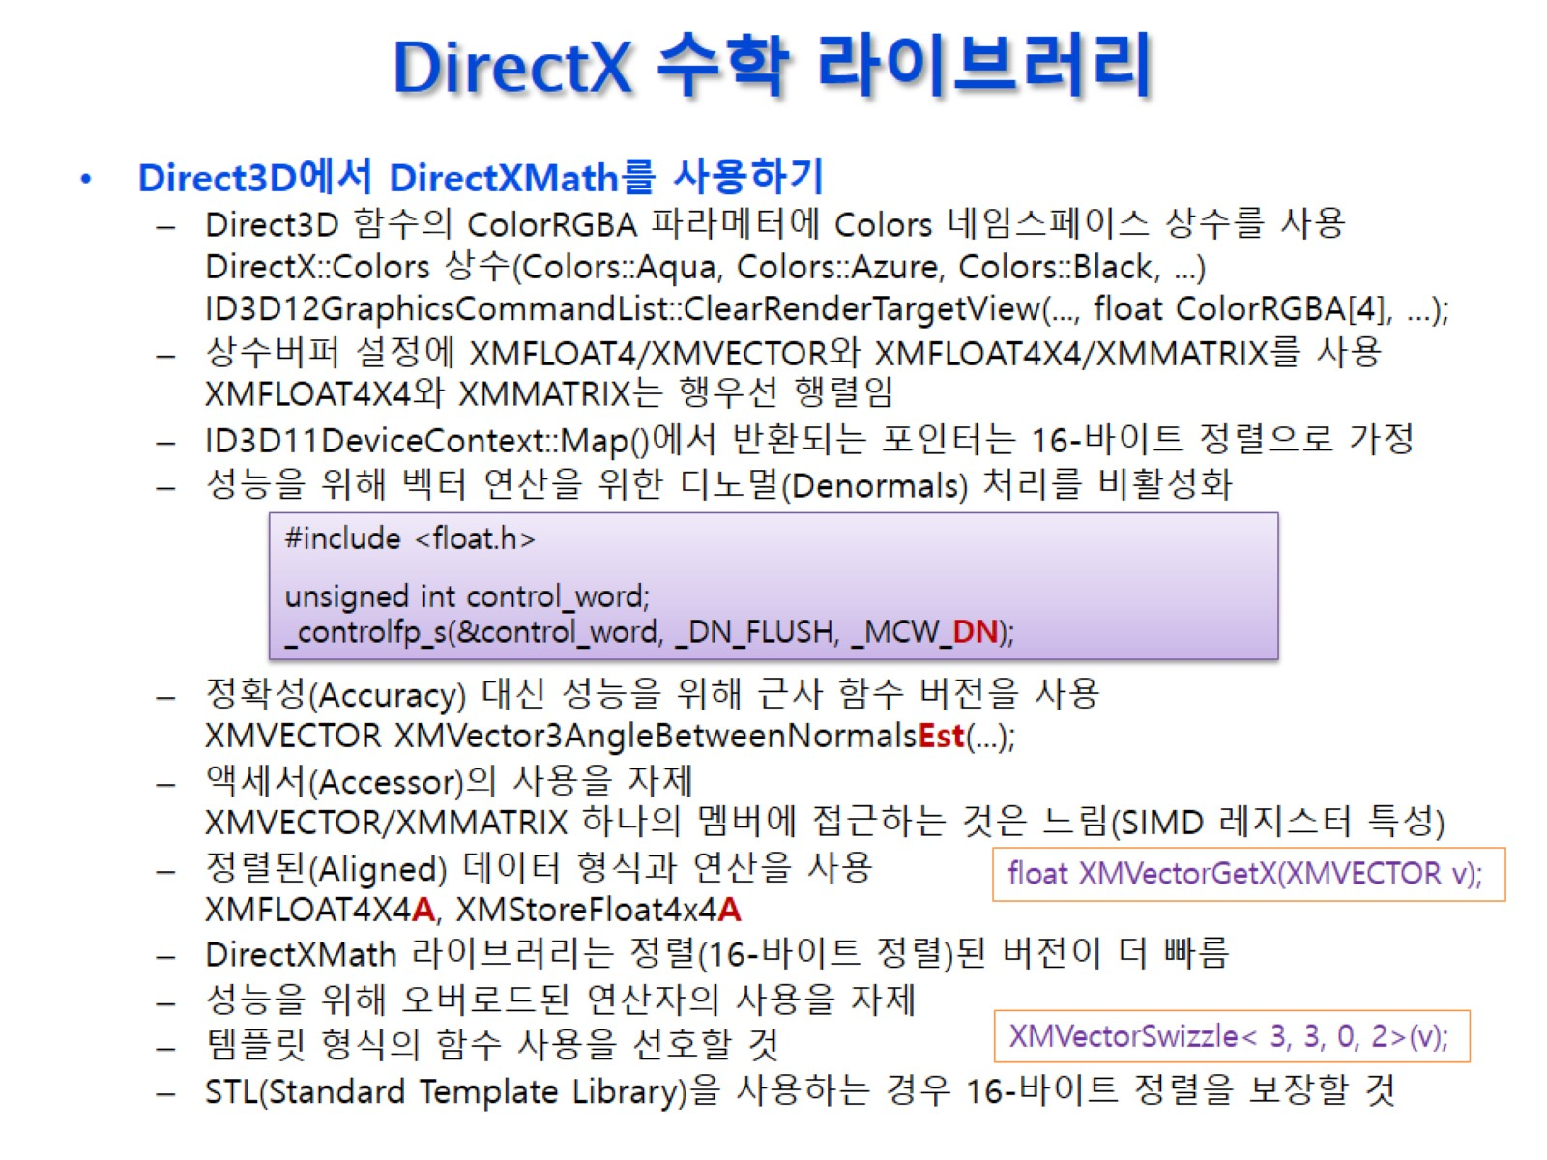



































































DirectX 수학 라이브러리

Slide 9
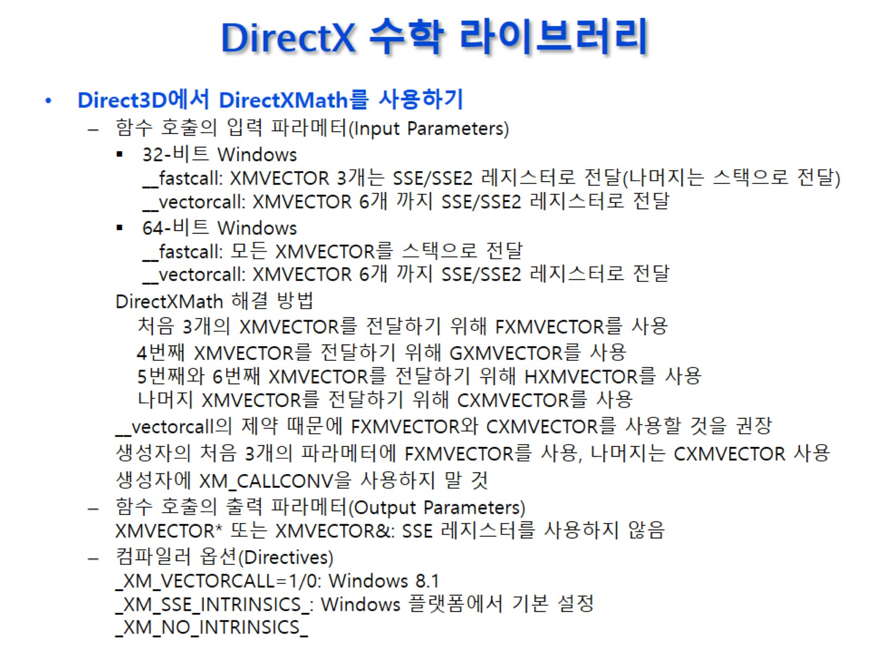
DirectX 수학 라이브러리

Slide 10
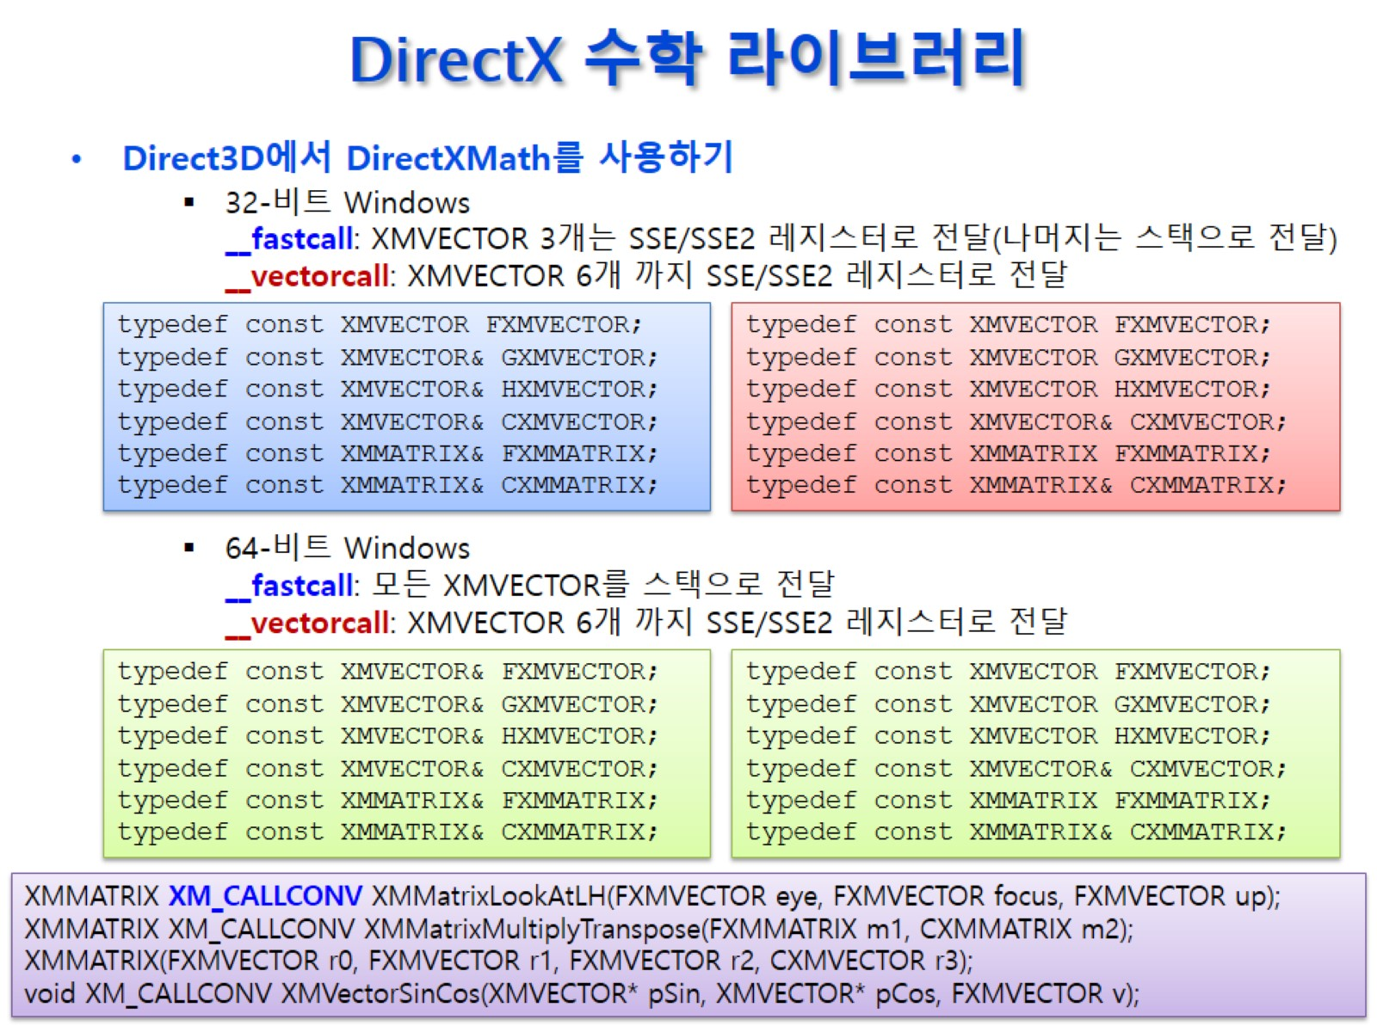
DirectX 수학 라이브러리

Slide 11
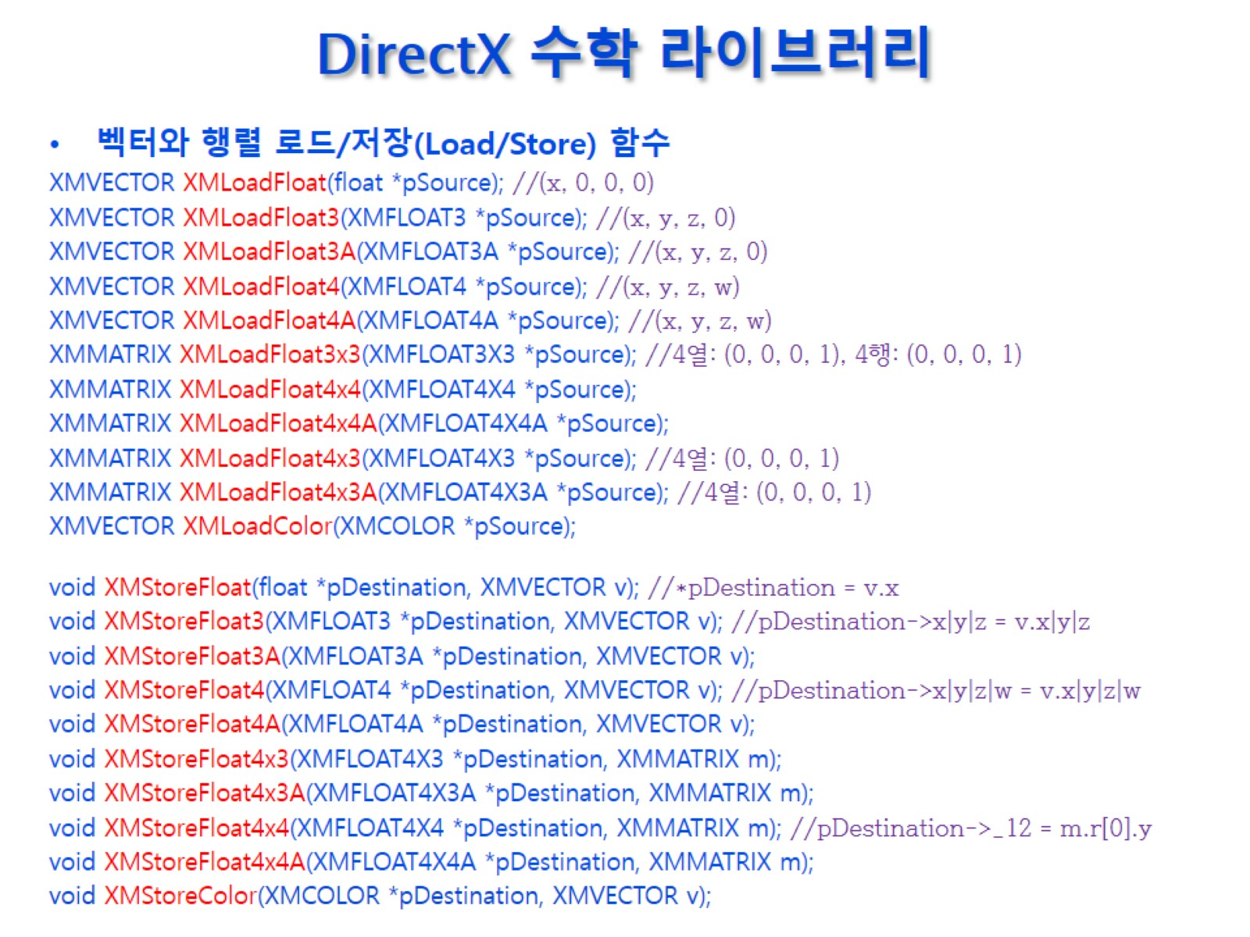

DirectX 수학 라이브러리

Slide 12
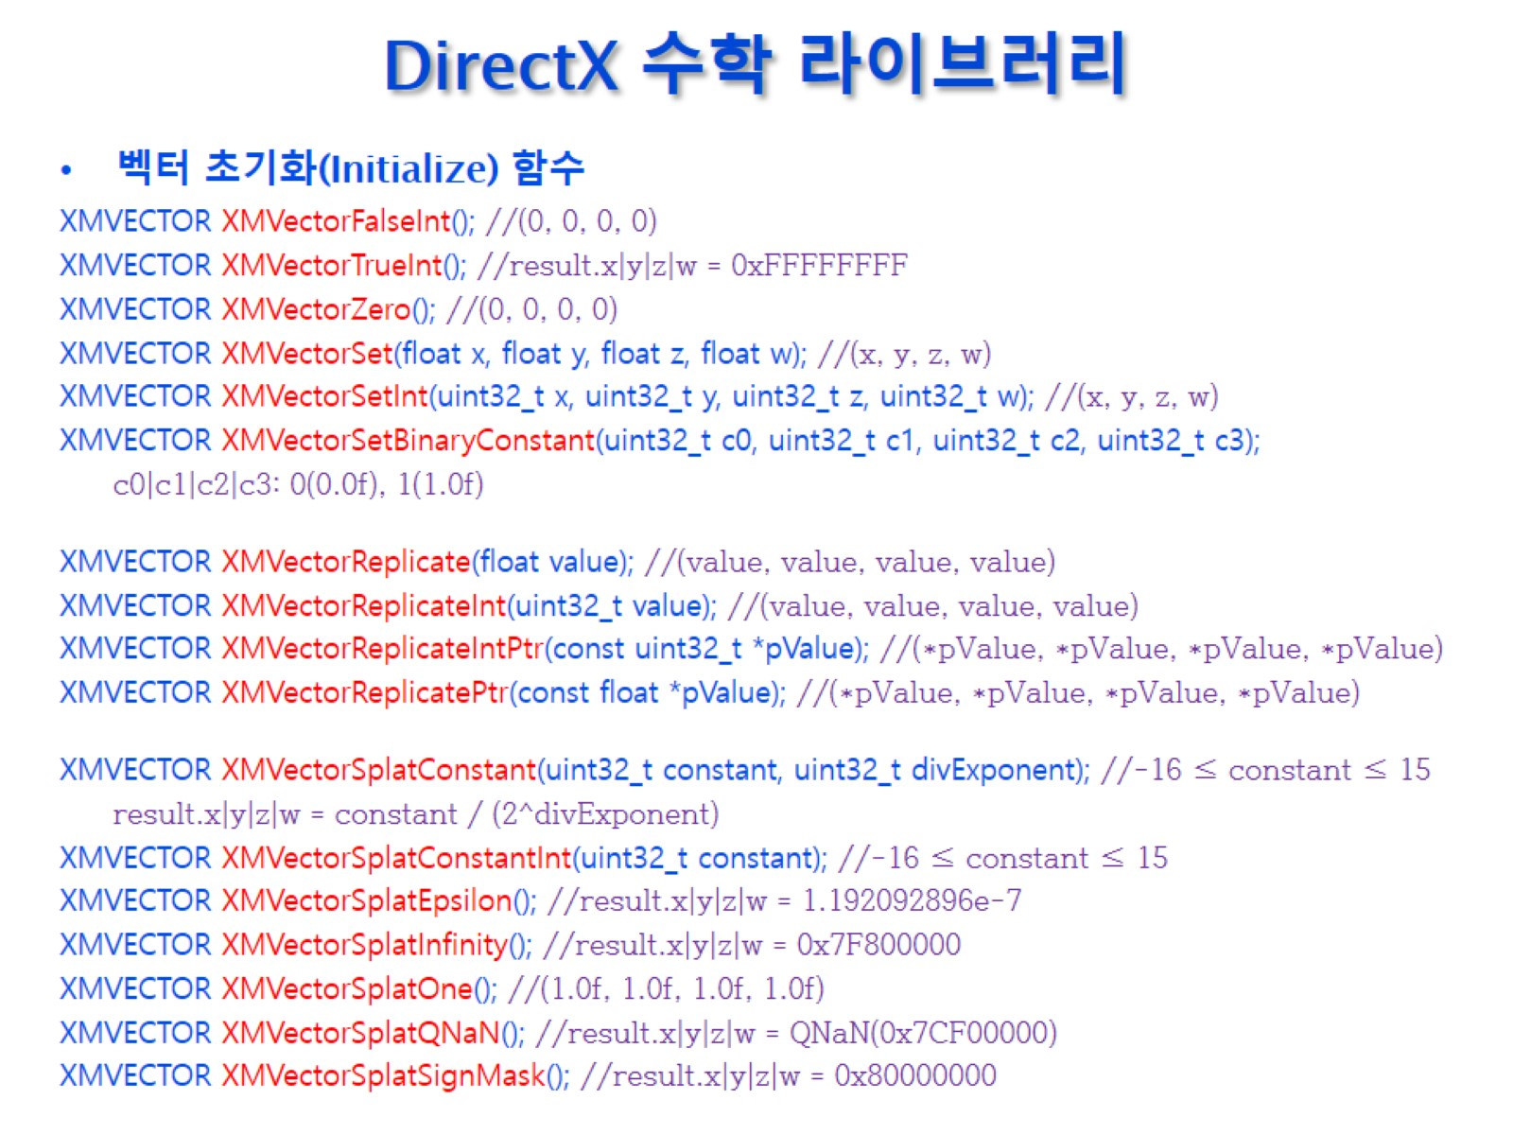


DirectX 수학 라이브러리

Slide 13
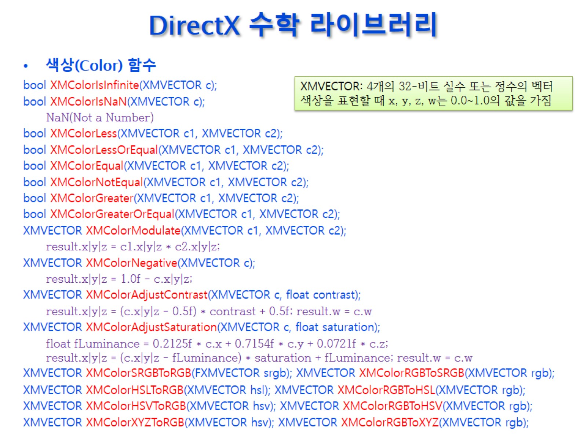












































DirectX 수학 라이브러리

Slide 14
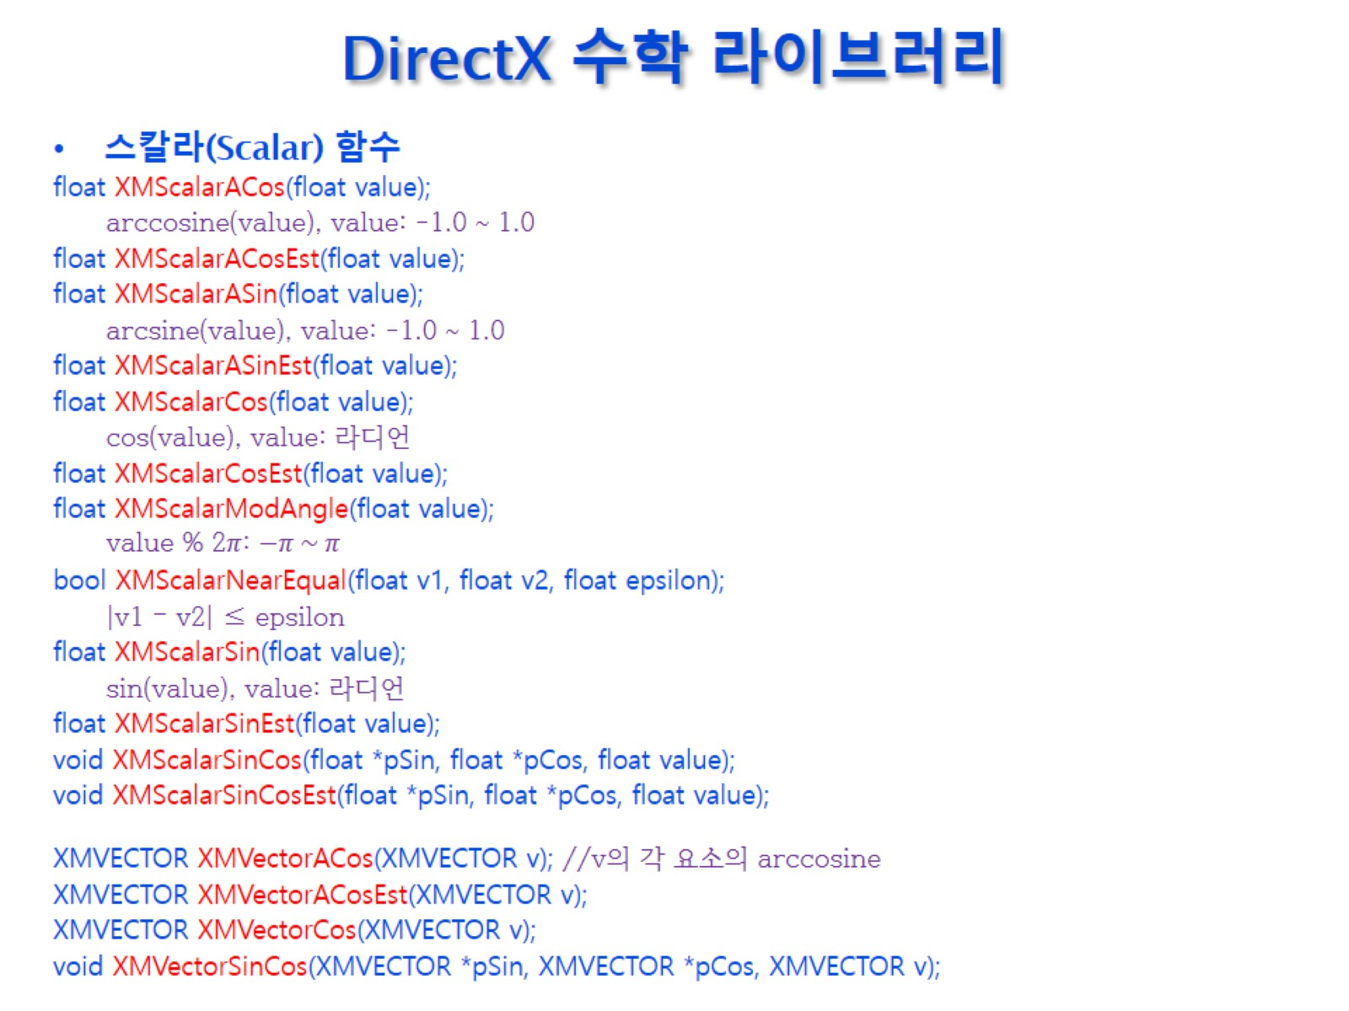















































































DirectX 수학 라이브러리

Slide 15
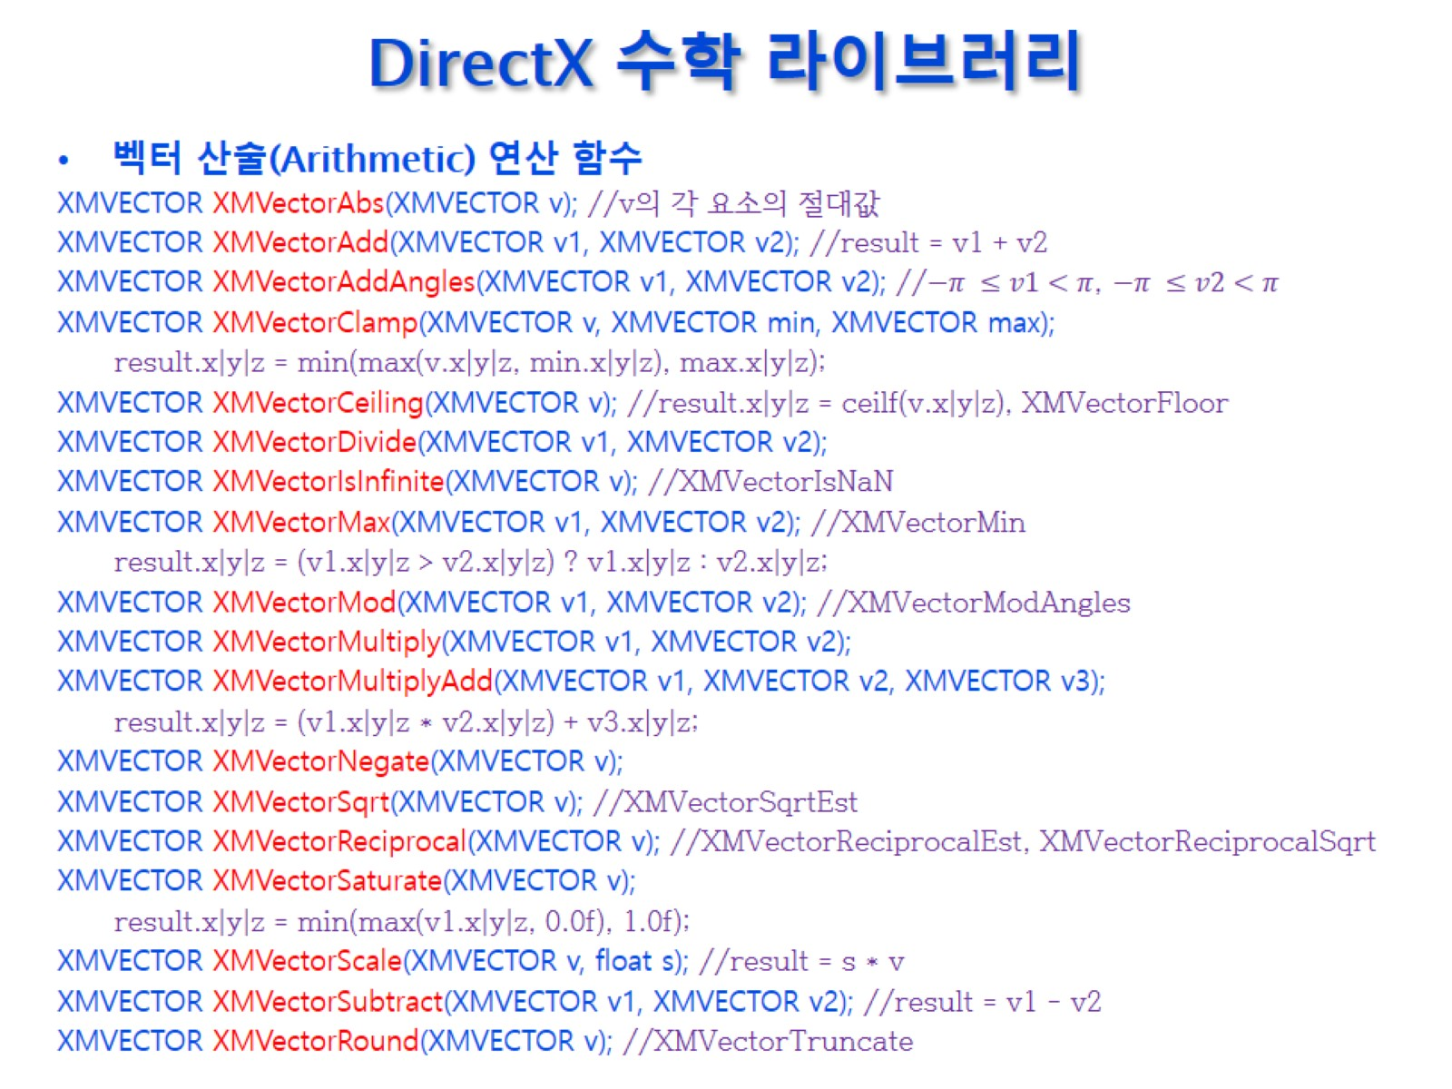





DirectX 수학 라이브러리

Slide 16
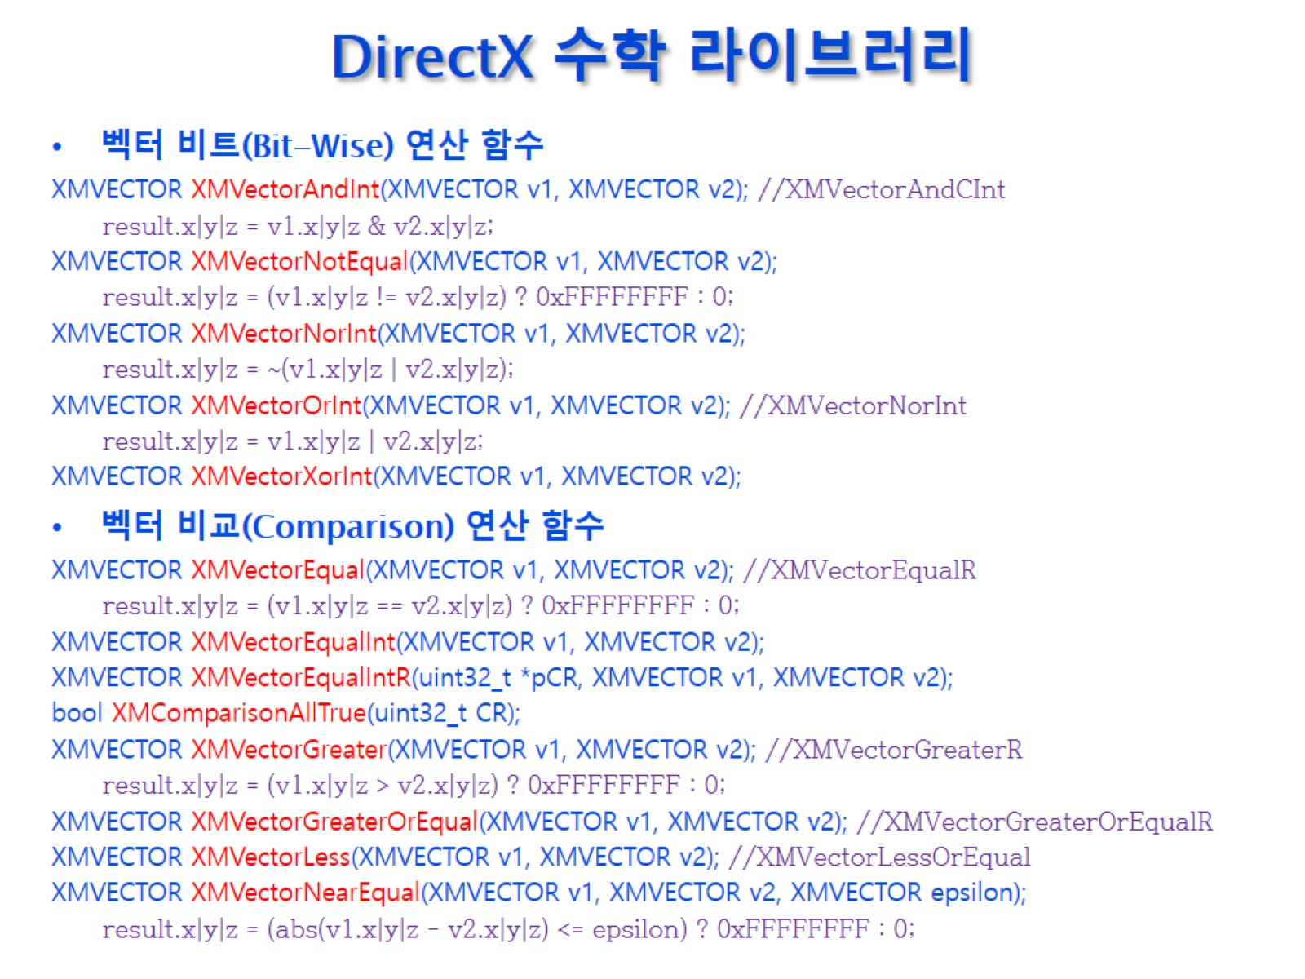
DirectX 수학 라이브러리

Slide 17
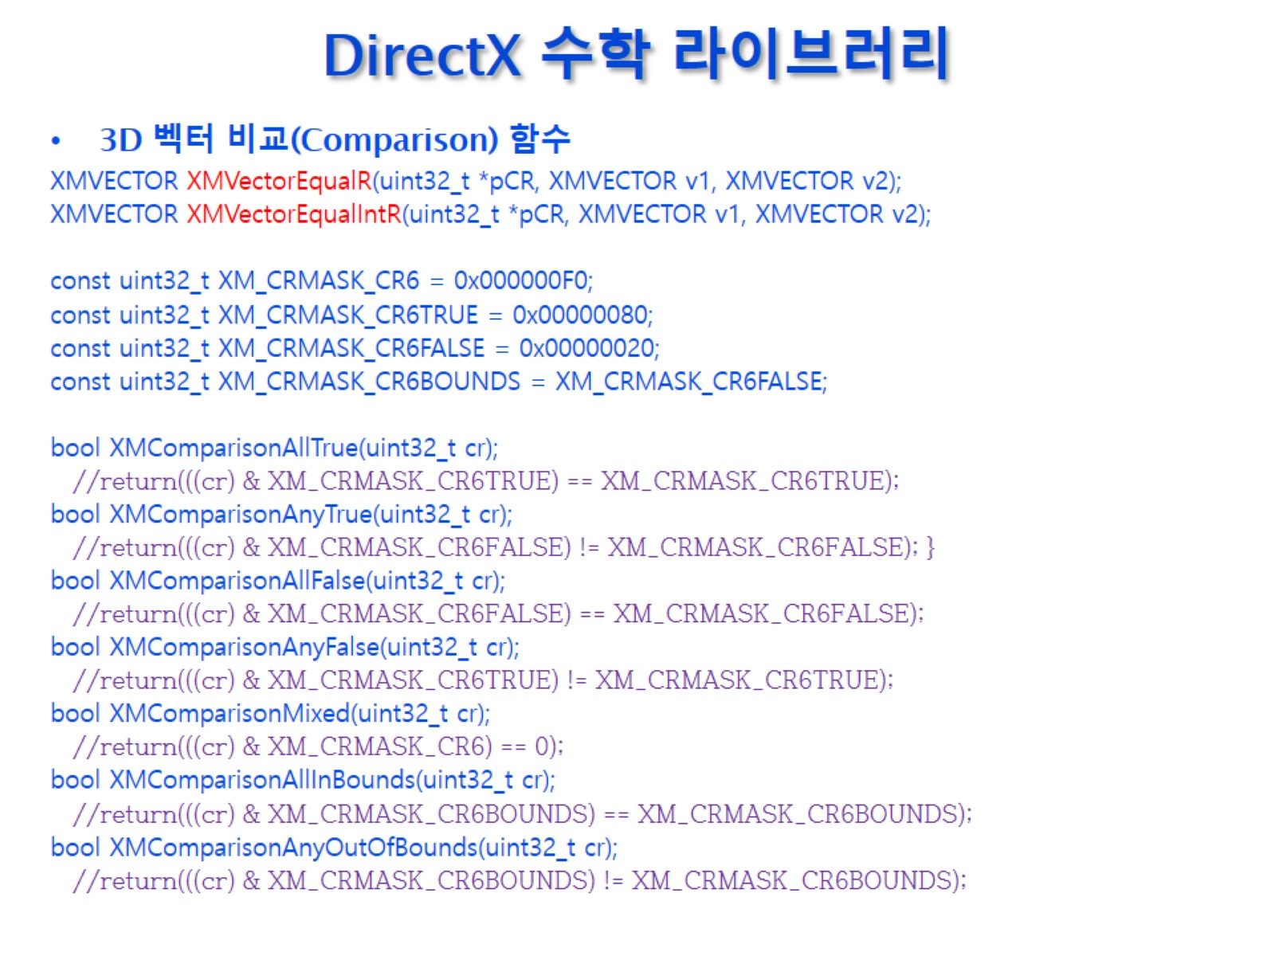
DirectX 수학 라이브러리

Slide 18
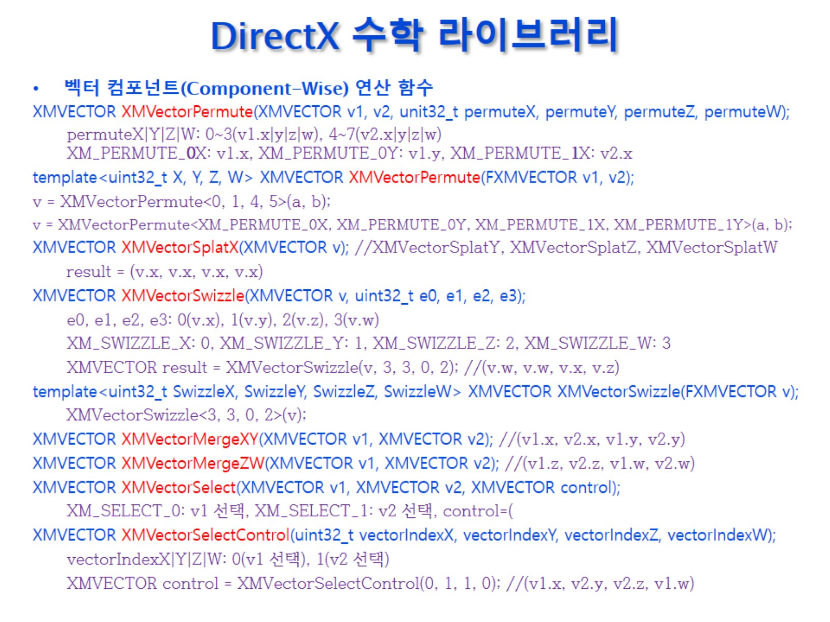
DirectX 수학 라이브러리

Slide 19
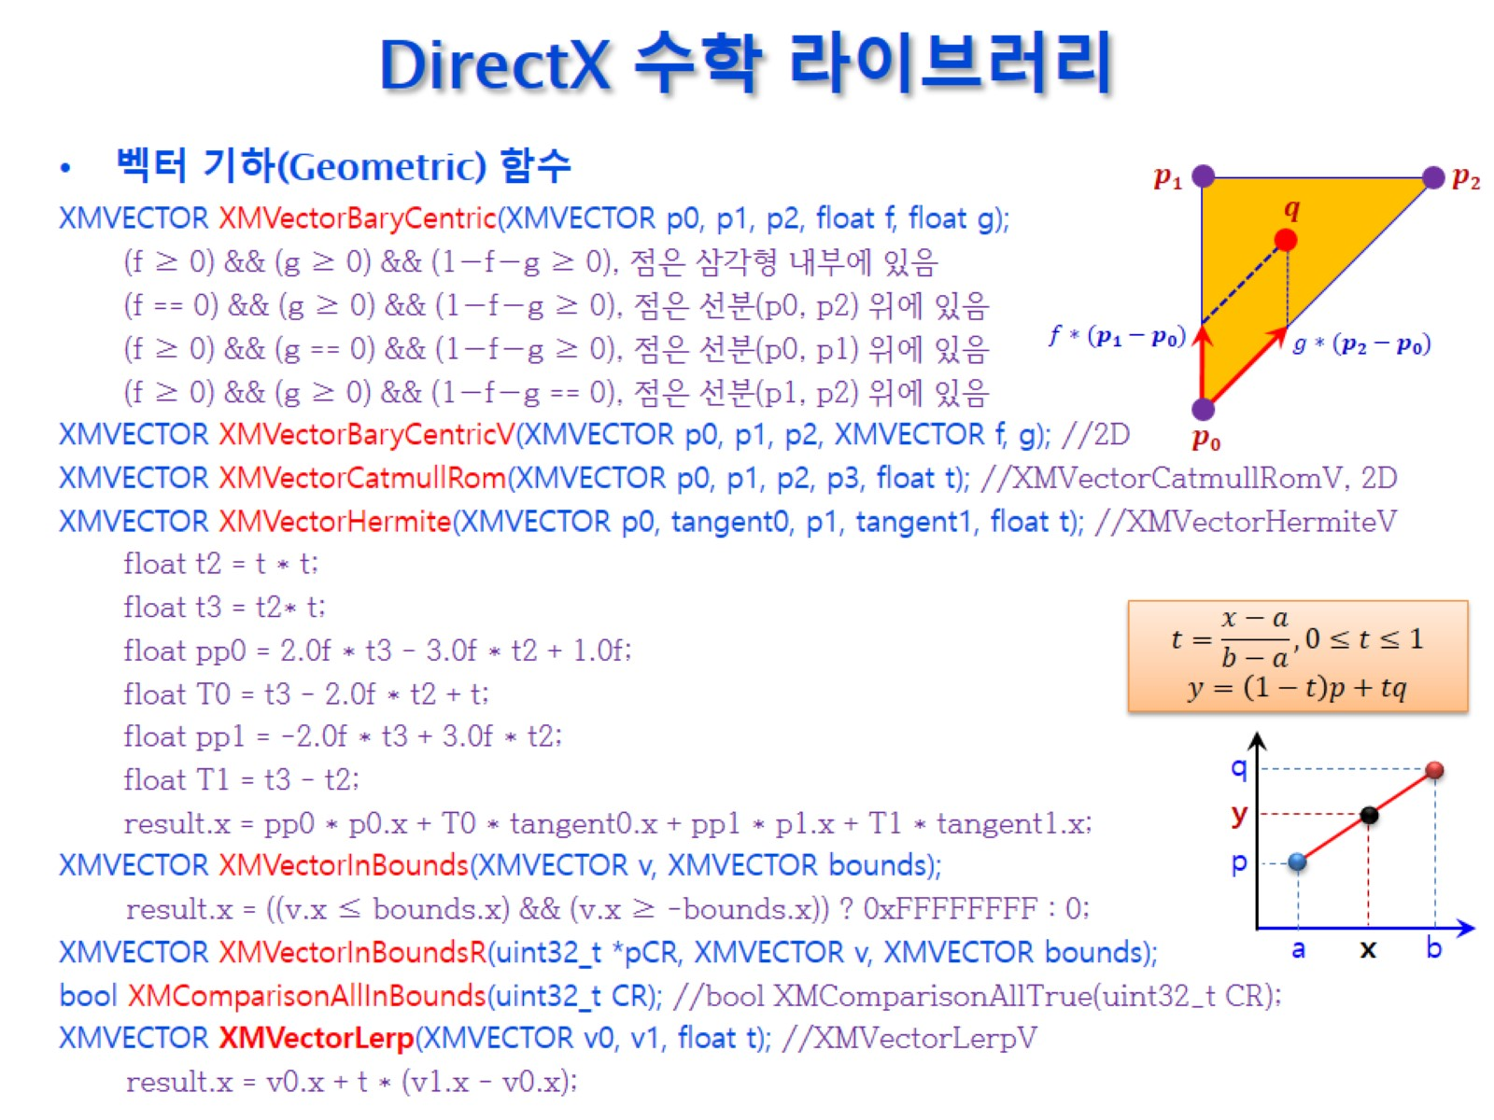





























DirectX 수학 라이브러리

Slide 20
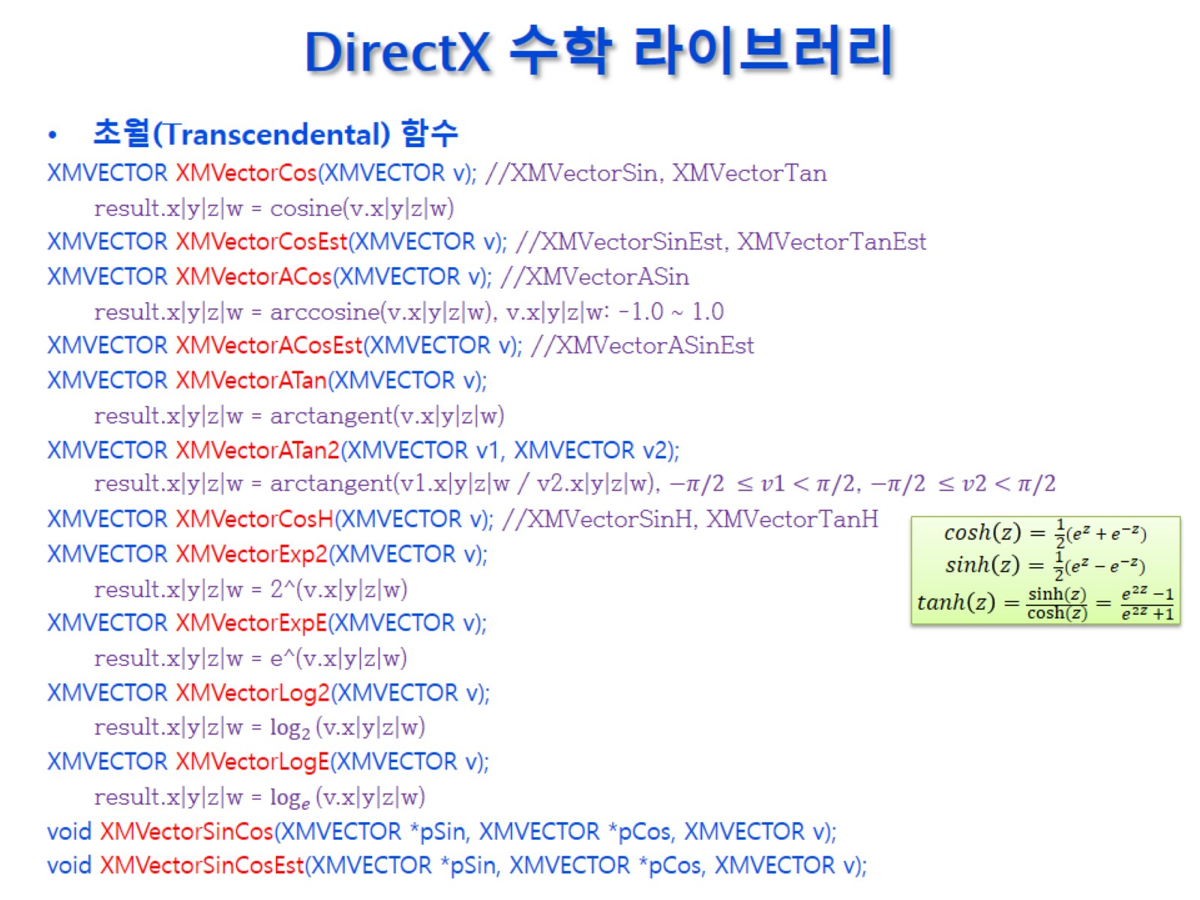
DirectX 수학 라이브러리

Slide 21
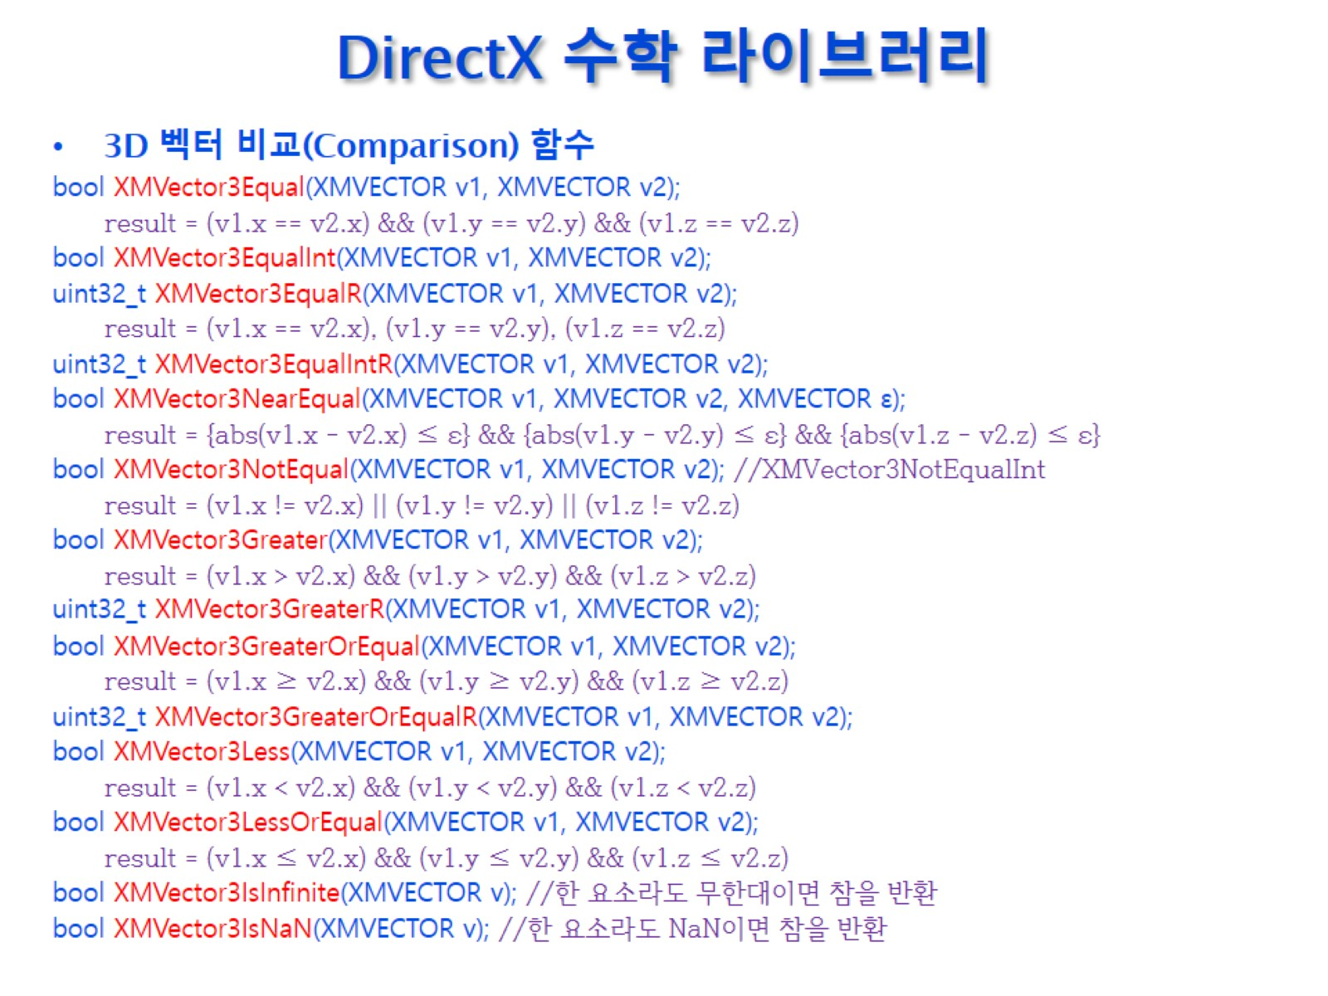
DirectX 수학 라이브러리

Slide 22
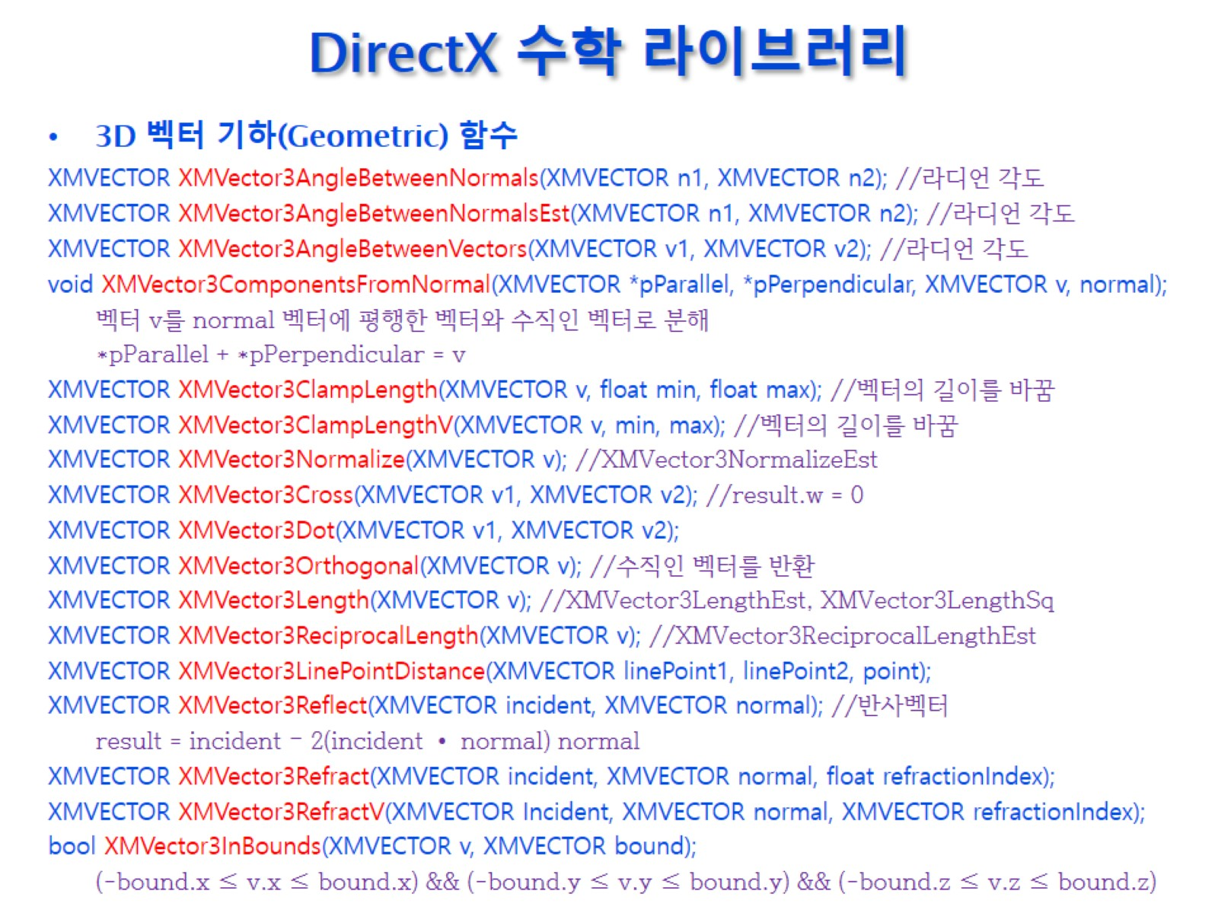















































































































































































DirectX 수학 라이브러리

Slide 23
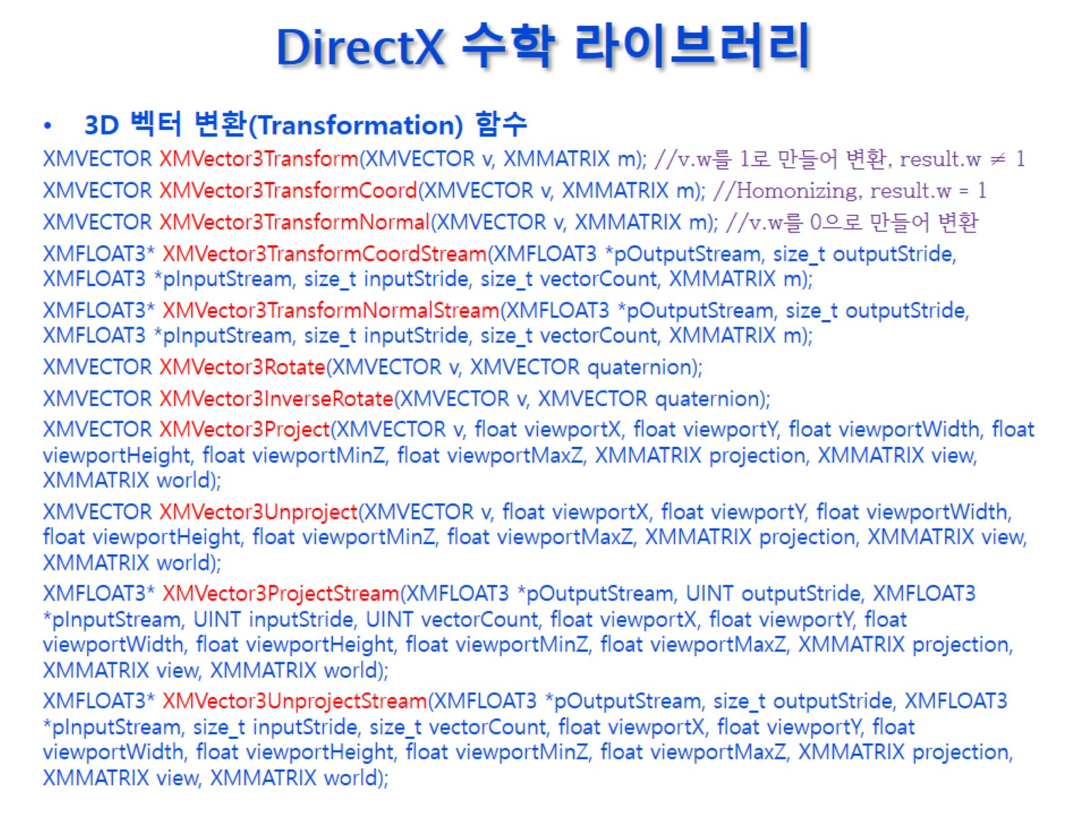








































































































































DirectX 수학 라이브러리

Slide 24
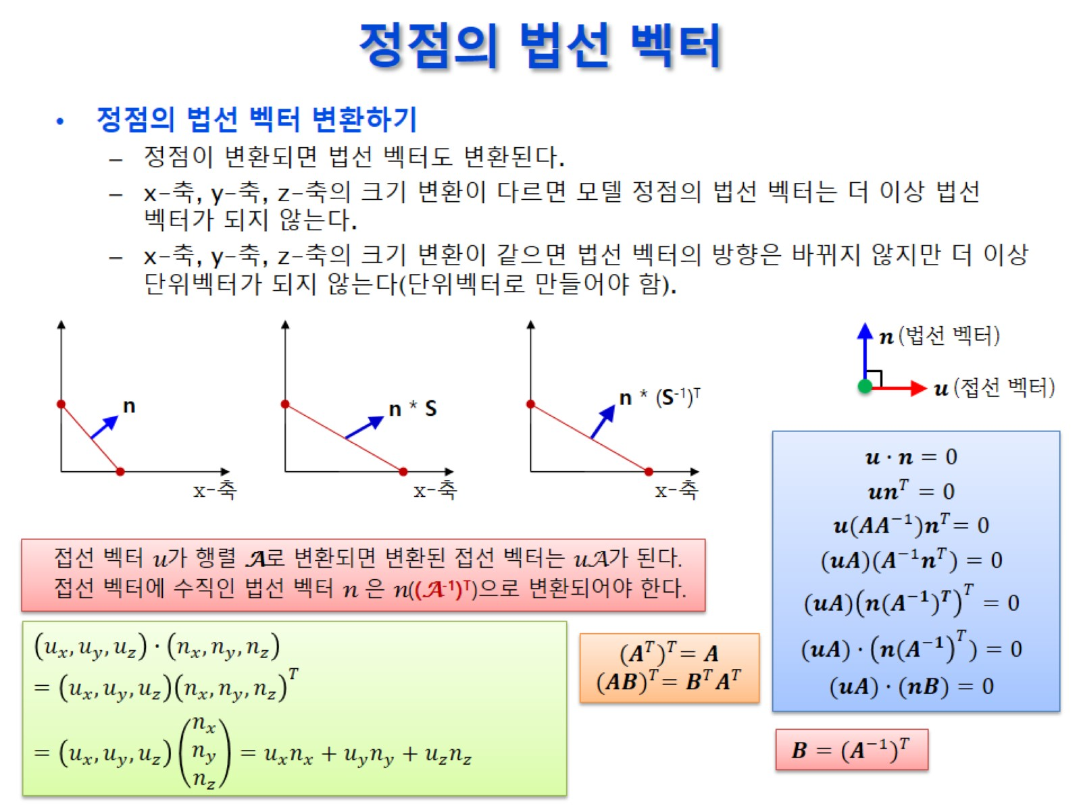
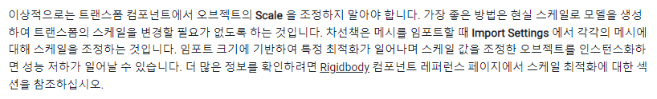










































정점의 법선 벡터

Slide 25
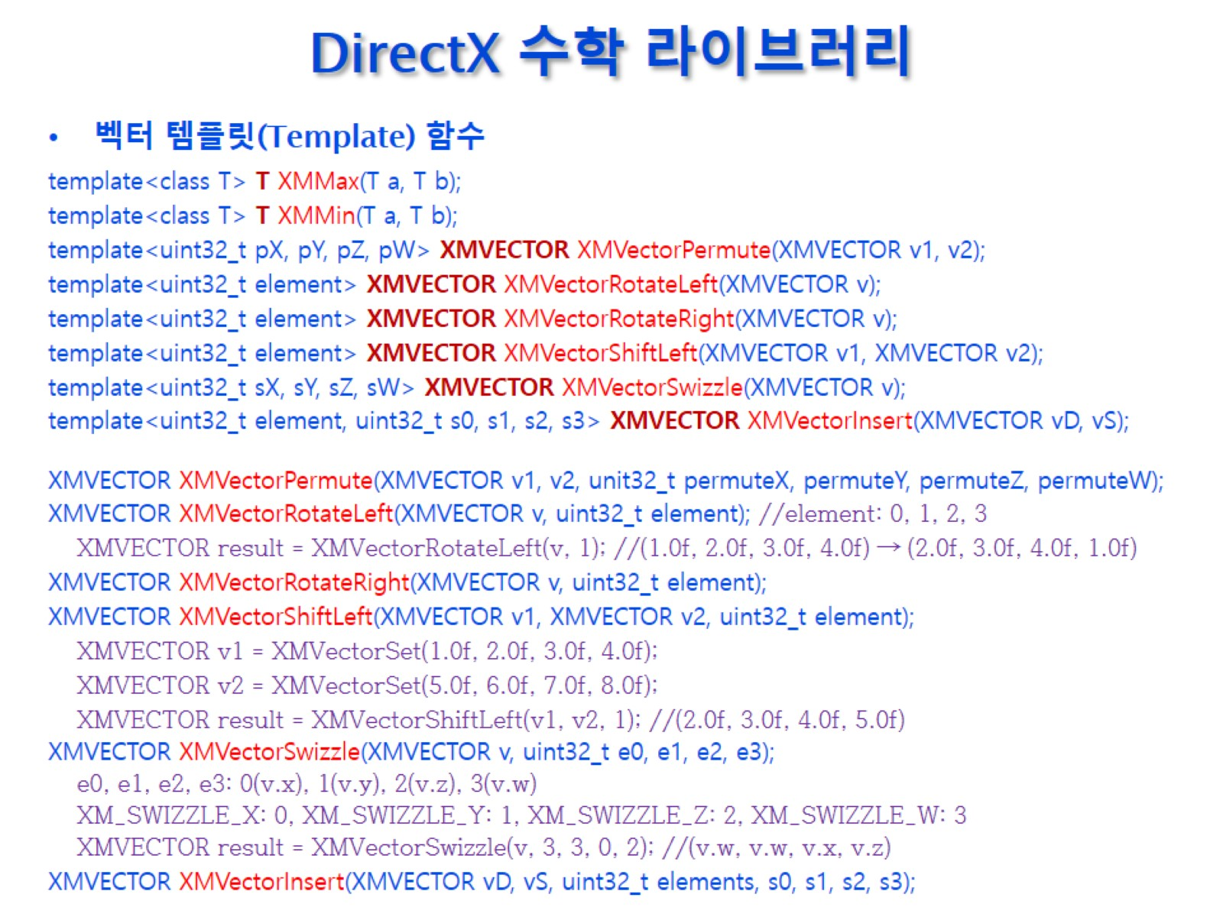
DirectX 수학 라이브러리

Slide 26
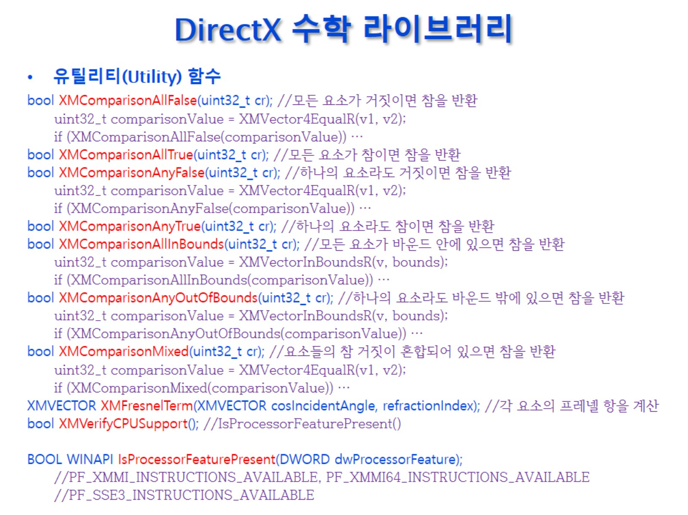
DirectX 수학 라이브러리

Slide 27
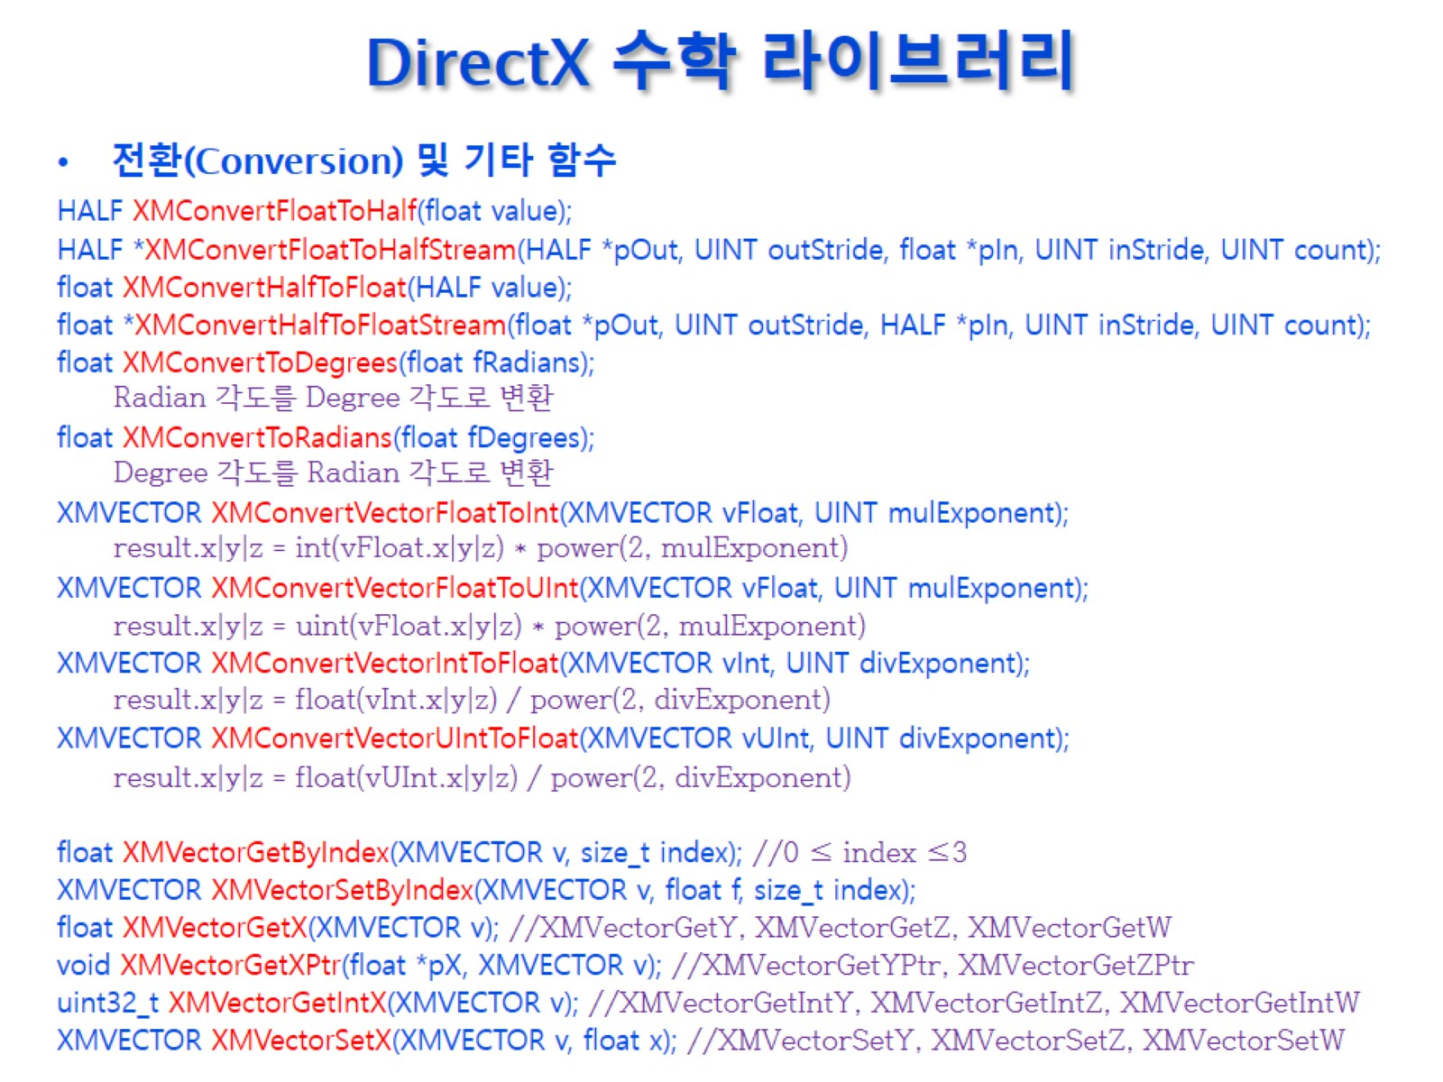










DirectX 수학 라이브러리

Slide 28
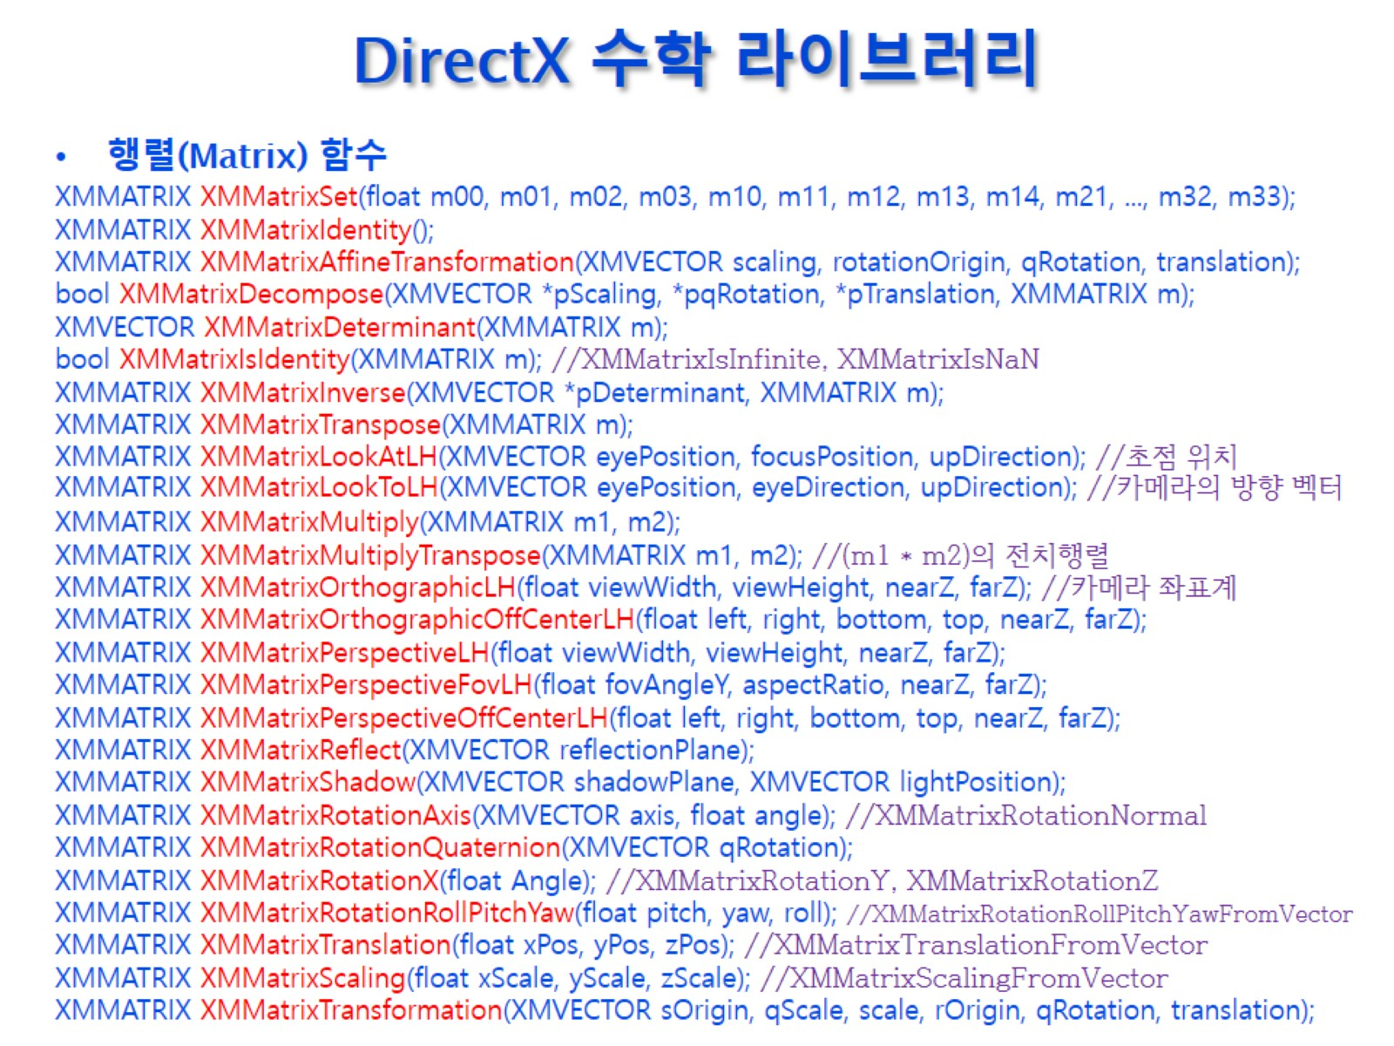

















































































DirectX 수학 라이브러리

Slide 29
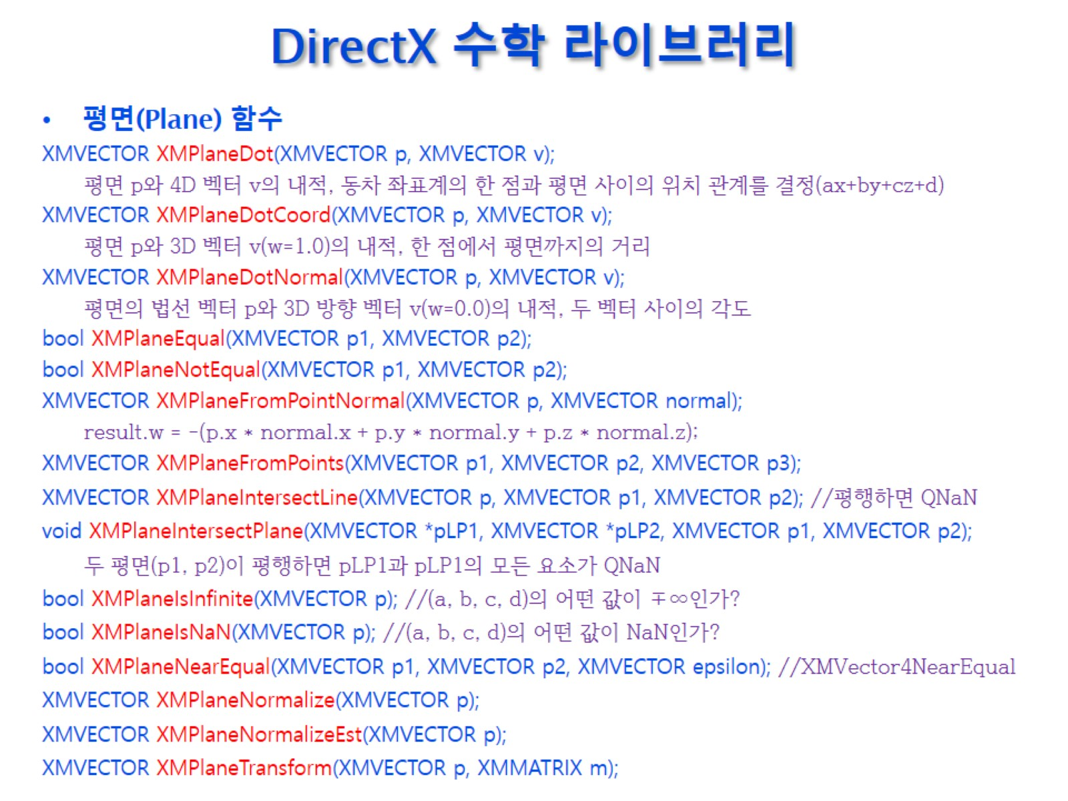





















































































































DirectX 수학 라이브러리

Slide 30
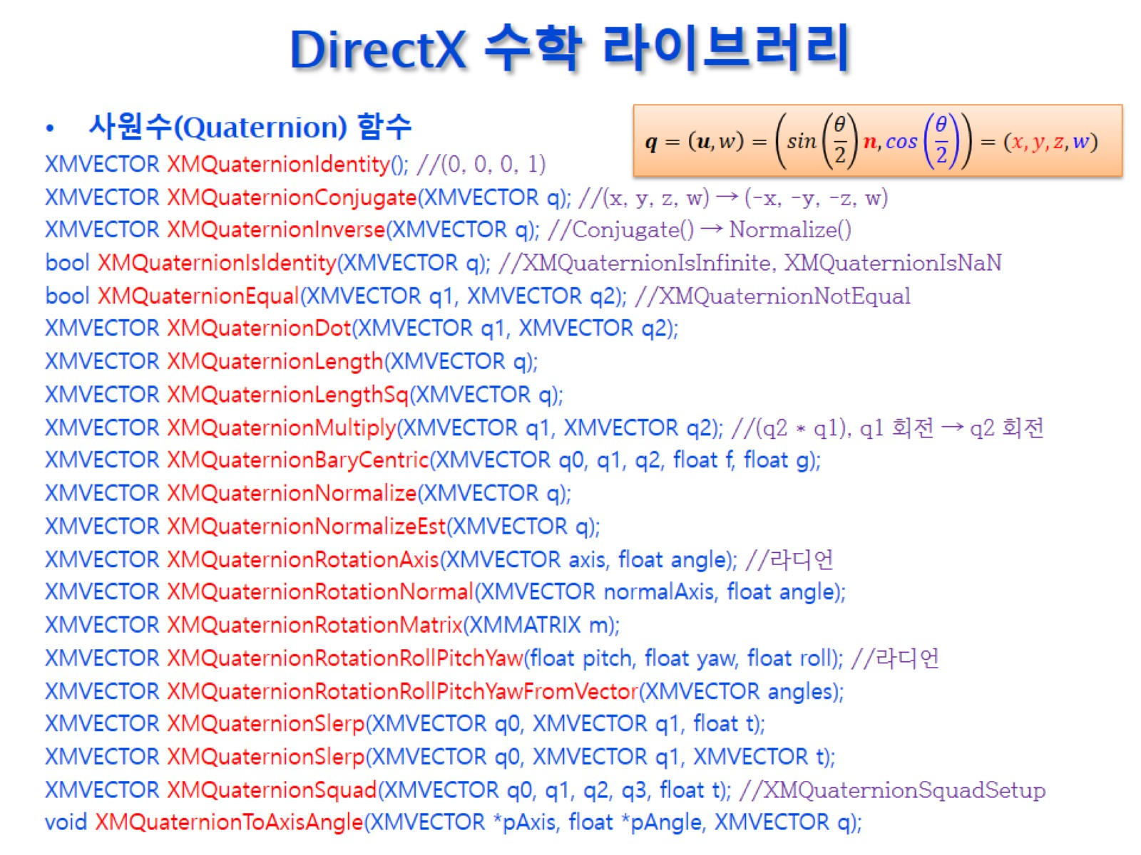
DirectX 수학 라이브러리

